Slide 1
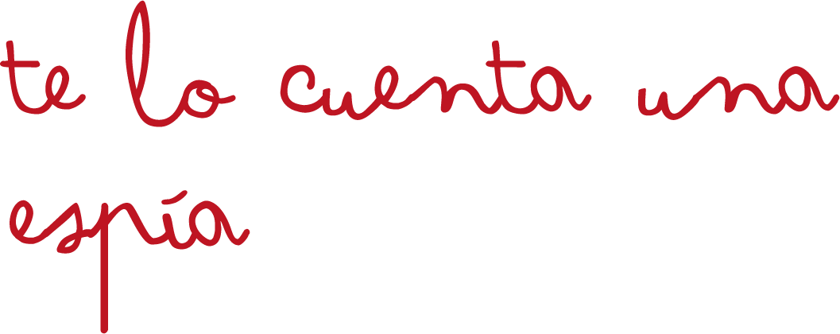
Taller manipulativo
Contenidos para el profesorado

Slide 2
Criptografía
La criptografía es la ciencia que estudia las técnicas de cifrado de mensajes con la finalidad de hacerlos solamente comprensibles para los receptores autorizados.
En contraposición a la criptografía, el criptoanálisis, estudia los cifrados con el objetivo de romper su seguridad y permitir que los mensajes puedan ser descifrados por receptores no autorizados.
Patrocina
Organiza
Con la colaboración de

Slide 3
El cifrado del César
Es uno de los primeros sistemas de cifrado.
Julio César observaba como sus mensajeros eran interceptados constantemente por sus enemigos y estos podían descubrir las instrucciones militares.
Decidió enviar sus mensajes cifrados mediante la sustitución de cada letra del mensaje original por la que está situada 3 posiciones después.
Patrocina
Organiza
Con la colaboración de

Slide 4
El cifrado del César: ejemplo
V
R
Ñ
G
D
G
R
S
O
L
D
A
D
0
Patrocina
Organiza
Con la colaboración de

Slide 5
Clave del César: 3
A | B | C | D | E | F | G | H | I | J | K | L | M | N
D | E | F | G | H | I | J | K | L | M | N | Ñ | O | P
Ñ | O | P | Q | R | S | T | U | V | W | X | Y | Z
Q | R | S | T | U | V | W | X | Y | Z | A | B | C
Patrocina
Organiza
Con la colaboración de

Slide 6
Descifrado con cifrado César: ejemplo
S
0
L
D
A
D
0
V
R
Ñ
G
D
G
R
Patrocina
Organiza
Con la colaboración de

Slide 7
Cifrados de sustitución
Los cifrados de sustitución son aquellos en los que los mensajes se dividen en unidades más pequeñas, por ejemplo letras. Estas se sustituyen por otras unidades siguiendo un patrón (por ejemplo, una clave) conocido por el emisor y el receptor con las siguientes características:
Sencillo para poder cifrar y descifrar rápidamente.
Fácil de transmitir para evitar riesgos.
Patrocina
Organiza
Con la colaboración de

Slide 8
Claves
Una clave es cierta información (puede ser una palabra, un número…), conocida solamente por emisor y receptor, ya que permite cifrar y descifrar cualquier mensaje.
En el cifrado César la clave es el número 3, el número que indica el desplazamiento del alfabeto utilizado.
Cambiando la clave 3 otro número del 1 al 26, obtenemos otro cifrado de sustitución distinto.
Patrocina
Organiza
Con la colaboración de

Slide 9
Cifrado con clave 5: ejemplo
X
T
P
I
F
T
S
O
L
D
A
D
0
Patrocina
Organiza
Con la colaboración de

Slide 10
Cifrado de sustitución polialfabético
En un cifrado de sustitución polialfabético una misma letra en dos posiciones diferentes puede dar lugar a dos letras distintas en el mensaje cifrado.
Son cifrados que proporcionan una mayor seguridad que el de César.
Leon Battista Alberti publicó en De Cifris (1466) el primer sistema de cifrado de sustitución polialfabético que se conoce.
Patrocina
Organiza
Con la colaboración de

Slide 11
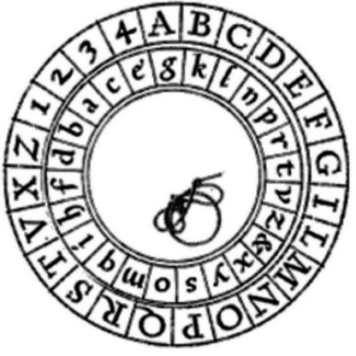
Disco de Alberti
Es un artilugio que permite cifrar y descifrar con sustitución polialfabética.
Consiste en dos discos ensamblados que giran uno sobre otro. Según el cifrado y descifrado propuestos se hacían varios giros en el proceso.
Patrocina
Organiza
Con la colaboración de

Slide 12
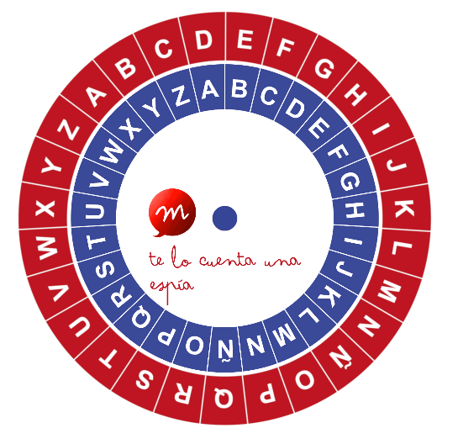
Máquina de cifrado
Patrocina
Organiza
Con la colaboración de

Slide 13
Objetivos del taller
Se pretende que el alumnado comprenda la implicación de las matemáticas en el cifrado y descifrado de mensajes, realizando en primera persona dicho cifrado y descifrado y protagonizando personalmente los roles implicados en una comunicación cifrada: emisor, interceptor y receptor.
Patrocina
Organiza
Con la colaboración de

Slide 14
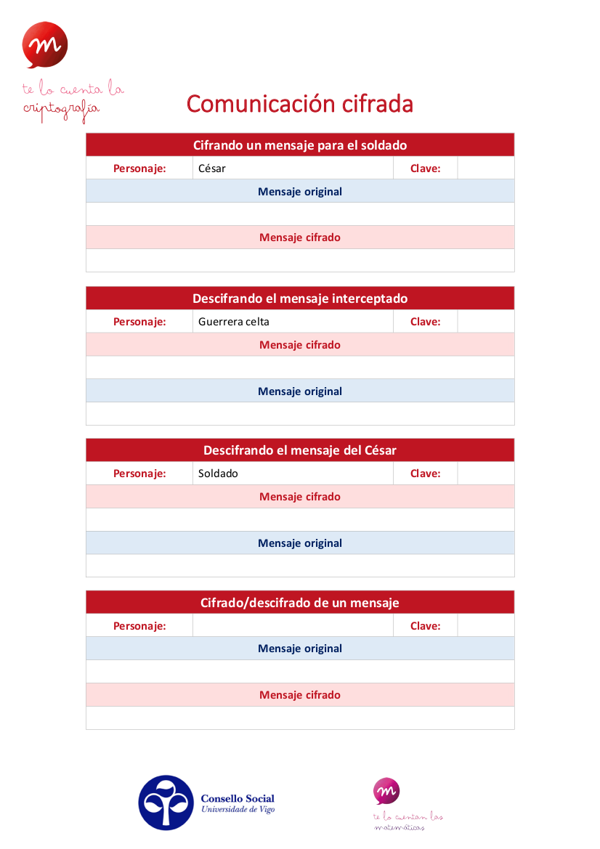
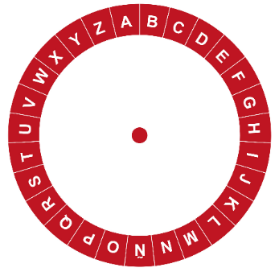
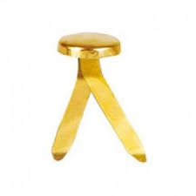
Material necesario para el taller
Material escolar básico: folios, bolígrafos azul y rojo, tijera.
Material específico
Patrocina
Organiza
Con la colaboración de

Slide 15
Resultados de aprendizaje
Cifrar y descifrar mensajes con el cifrado César.
Emplear métodos deductivos para averiguar el sistema de cifrado utilizado en un mensaje.
Construir una máquina de cifrado y descifrado.
Identificar los protagonistas de una comunicación cifrada.
Comprender el papel de la clave en la comunicación cifrada.
Crear distintos cifrados de sustitución con distintas claves.
Cifrar y descifrar con distintos sistemas de sustitución.
Hallar la clave del cifrado de sustitución conociendo parte del mensaje original.
Comprender la implicación de las matemáticas en comunicaciones secretas.
Patrocina
Organiza
Con la colaboración de

Slide 16
Temporalización y secuenciación
90 min
El origen de la clave del César
Ejemplo de cifrado y descifrado
Construcción de la máquina de cifrado y juego de roles
Para profundizar en los cifrados de sustitución
Reto
Patrocina
Organiza
Con la colaboración de

Slide 17
Patrocina
Organiza
Con la colaboración de

